Slide 1
Координатная плоскость
Математика 6 класс
Методическая разработка Соловьевой Е.В.
МКОУ СОШ №1, с. Вольно-Надеждинское, Надеждинского района,
Приморского края.

Slide 2
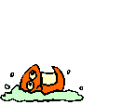
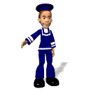
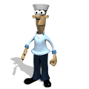
ОСТРОВ СОКРОВИЩ

Slide 3
y
Ось ординат
Прямоугольной системой координат на плоскости называется
...
Начало координат
две взаимно перпендикулярные прямые с выбранным на них началом отсчета, единичным отрезком и положительным направлением по каждой оси.
Ось абсцисс
1
0
1
x
Как называется вертикальная ось?
Как называется точка пересечения координатных прямых?
Как называется горизонтальная ось?

Slide 4
y
абсцисса
ордината
М(х;у)
1
0
1
x
Как называется вторая координата?
Чем определяется положение точки на координатной плоскости?
Как называется первая координата?
Как записывают координаты точки?
Notes:
Размер 30х20 шаблон клеток сделан как таблица в презентации, но сохранен как рисунок, чтобы можно было группировать.

Slide 5
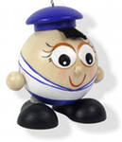
(0;-7)
y
(-5;4)
Ветер по морю гуляет
И кораблик подгоняет;
Он бежит себе в волнах
На раздутых парусах…
Но что это на линии горизонта?
(-3;-2)
(0;-2)
(6;0)
(0;-5)
1
(-8;0)
(0;4)
0
1
x
(0;8)
(-1;-7)
(4;8)
Поднять команду на борт

Slide 6
y
4
(-4;4)
(-1;4)
4
(3;4)
3
3
(5;3)
(0;3)
2
(-2;1)
(-5;2)
1
1
-6
-4
(2;1)
3
-5
-4
-3
-2
-1
0
2
3
4
-5
-1
0
1
2
5
x
(-6;0)
(3;0)
-1
(-4;-1)
(-1;-2)
-2
-2
(2;-2)
(4;-2)
-3
(0;-4)
(-5;-3)
(-3;-3)
-4
(3;-4)

Slide 7
y
1
0
1
x

Slide 8
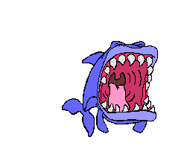
y
Ребята, чтобы мы вас пропустили, вы должны накормить нас рыбой, но не простой, а той которая плавает в III координатной четверти.
F
D(-6;3)
K(5;1)
E(-2;7)
A(-17;0)
C(-8;3)
N(12;6)
M(10;5)
L(7;3)
W(-8;-2)
A(-17;0)
Z(-14;-1)
Y(-11;-1)
X(-12;-2)
V(-7;-3)
T(-4;-4)
S(-6;-2)
O(6;-3)
R(5;-1)
P(8;-4)
Q(7;0)
H(-3;3)
G(-1;7)
F(0;8)
U(7;-2)
B(-13;2)
E
G
N
M
C
D
H
L
B
K
A
1
Q
Y
-10
-5
0
1
5
x
Z
S
R
U
X
W
V
O
T
P

Slide 9
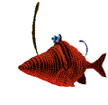
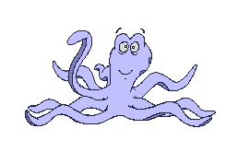
y
(-6;-9)
(2;8)
(-4;-2)
(-5;-5)
1
(9;5)
(7;-3)
0
1
x
(-11;5)
(-16;-1)
Notes:
Размер 30х20 шаблон клеток сделан как таблица в презентации, но сохранен как рисунок, чтобы можно было группировать.

Slide 10
Ребята, мы отдадим вам карту сокровищ, если пройдете тест.
Говорят, вы знатоки координатной плоскости.
Давайте проверим.

Slide 11
На сколько частей прямоугольная система координат делит плоскость?
ПОДУМАЙ!
1
5 частей
ПОДУМАЙ!
2
2 части
ВЕРНО!
3
4 части

Slide 12
Как называются эти части?
ВЕРНО!
1
Координатные четверти
ПОДУМАЙ!
2
Координатные плоскости
ПОДУМАЙ!
3
Четвертинки

Slide 13
Где на координатной плоскости лежат точки, ординаты которых равны нулю?
ВЕРНО!
1
На оси абсцисс
ПОДУМАЙ!
2
В IV координатной четверти
ПОДУМАЙ!
3
На оси ординат

Slide 14
В какой координатной четверти лежит точка К(4;-7)?
ПОДУМАЙ!
1
В I координатной четверти
ВЕРНО!
2
В IV координатной четверти
ПОДУМАЙ!
3
В III координатной четверти

Slide 15
В какой координатной четверти лежит точка М(-5;8)?
ПОДУМАЙ!
1
В I координатной четверти
ПОДУМАЙ!
2
В IV координатной четверти
ВЕРНО!
3
Во II координатной четверти

Slide 16
Где на координатной плоскости лежат точки, абсциссы которых равны нулю?
ПОДУМАЙ!
1
На оси абсцисс
ВЕРНО!
2
На оси ординат
ПОДУМАЙ!
3
В III координатной четверти

Slide 17
Вы хорошо потрудились и заслужили карту сокровищ, но расшифровать вам её придется самим.
Отметьте на координатной плоскости точки
А(-7;5),В(5;7),С(9;-1), D(-4;-4). В точке пересечения отрезков AC и BD зарыт клад. Найдите координаты клада.

Slide 18
y
B(5;7)
A(-7;5)
(1;2)
1
0
1
x
C(9;-1)
D(-4;-4)
Notes:
Размер 30х20 шаблон клеток сделан как таблица в презентации, но сохранен как рисунок, чтобы можно было группировать.

Slide 19
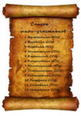

Slide 20
Если вы читаете эту записку, значит вы дошли до конца и с помощью ЗНАНИЙ победили пиратов, избежали нападения акул, обхитрили дракона. Надеюсь , вы поняли, что главное это не драгоценные камни и золото, а ЗНАНИЯ, которые вы пронесете через всю жизнь.
Желаю удачи!
Капитан Флинт.

Slide 21
Интернет-ресурсы:
http://le-savchen.ucoz.ru/load/4-1-0-198 - Савченко Е.М.
(шаблон теста)
http://gifgallery.narod.ru/ludi.htm - анимационные
картинки

